Slide 1
Sistema Inteligente de Recomendação de Rotas Sensível ao Tempo para Coimbra
Apresentação e Demo do Trabalho Prático
Perfil 1 — QGIS, PostGIS, pgRouting e MerginMaps
Ruben Ferreiro
Ideia central
Rotas dinâmicas calculadas com custos sensíveis ao contexto temporal.
Observações locais, eventos e zonas de maior fluxo penalizam segmentos da rede viária.
Sistema Inteligente de Recomendação de Rotas Sensível ao Tempo para Coimbra 2026-06-11
1

Slide 2
Agenda
Estrutura da apresentação antes da demonstração live
Motivação e objetivos
Dados e camadas SIG utilizadas
Base de dados espacial e modelo de custos
Implementação com pgRouting
Resultados das demonstrações
MerginMaps e recolha de pontos
Privacidade, limitações e trabalho futuro
Demonstração live no QGIS
Sistema Inteligente de Recomendação de Rotas Sensível ao Tempo para Coimbra 2026-06-11
2

Slide 3
Motivação
Problema: a rota mais curta nem sempre é a melhor rota
Contexto urbano
Em Coimbra existem zonas com fluxo elevado em certos períodos.
Exemplos: Rua do Brasil, Portagem, Alma Shopping/Estádio, eventos académicos.
Limitação da rota tradicional
Algoritmos baseados apenas em distância ignoram congestionamento, eventos e horários.
O utilizador pode receber uma rota curta mas pouco adequada ao contexto.
Solução proposta
Converter contexto urbano em penalizações na rede viária.
Calcular rotas com pgRouting usando custos diferentes por período temporal.
Sistema Inteligente de Recomendação de Rotas Sensível ao Tempo para Coimbra 2026-06-11
3

Slide 4
Objetivos e Contribuições
Sistema de recomendação de rotas sensível ao tempo
Construir um projeto QGIS com camadas espaciais de contexto urbano.
Integrar rede viária em PostGIS com custos temporais.
Usar pgRouting para calcular rotas normal, morning, evening e weekend.
Adicionar observações locais e zonas de maior fluxo como dados contextuais.
Publicar versão simplificada no MerginMaps para recolha de pontos no telemóvel.
Preparar demonstrações comparativas para apresentação live.
Sistema Inteligente de Recomendação de Rotas Sensível ao Tempo para Coimbra 2026-06-11
4

Slide 5
Tecnologias utilizadas
Componentes principais do sistema
QGIS
Visualização SIG
Edição de camadas
Layouts/GeoPDF
PostgreSQL + PostGIS
Base de dados espacial
Geometrias e queries espaciais
Índices GiST
pgRouting
Cálculo de caminhos
Dijkstra com custos temporais
Comparação de rotas
MerginMaps
Projeto mobile
Recolha de pontos
Sincronização
Sistema Inteligente de Recomendação de Rotas Sensível ao Tempo para Coimbra 2026-06-11
5

Slide 6
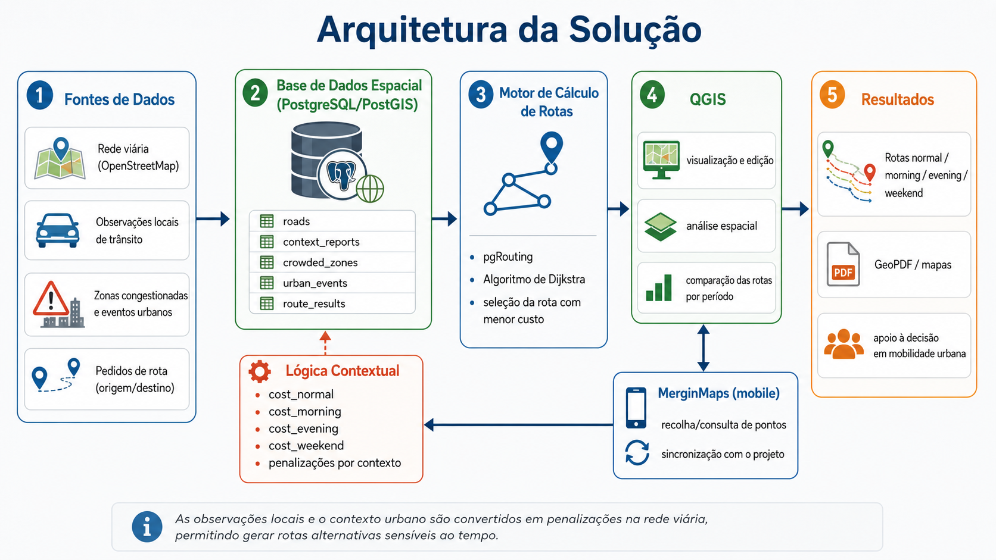

Slide 7
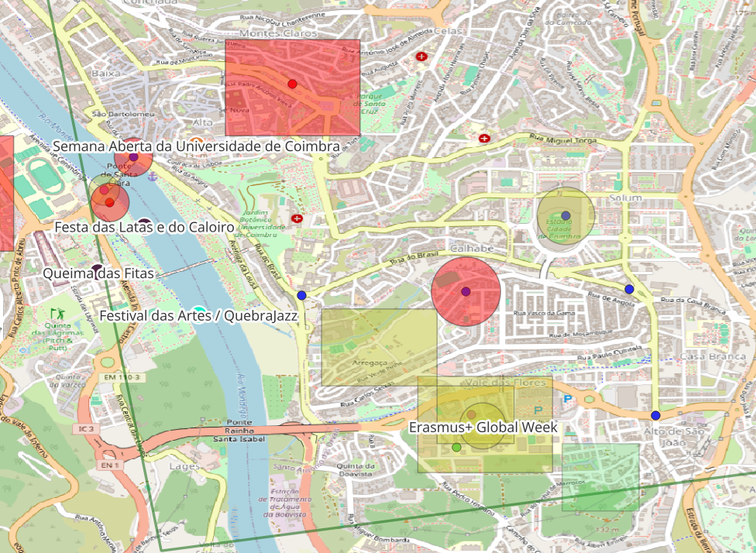
Dados espaciais e camadas do projeto
Camadas de contexto e eventos usadas no cálculo
crowded_zones: polígonos de baixa, média e alta ocupação
urban_events: eventos académicos e culturais
context_reports: pontos observados no local
route_results: rotas calculadas por período temporal
base_map: referência cartográfica para demonstração
Sistema Inteligente de Recomendação de Rotas Sensível ao Tempo para Coimbra 2026-06-11
7

Slide 8
Modelo da base de dados espacial
Tabelas e relações principais em PostGIS
roads
id, source, target, geom
length_meters
cost_normal, cost_morning, cost_evening, cost_weekend
context_reports / crowded_zones
Dados observados manualmente
report_type, crowding, time_context
geom Point/Polygon
road_context_penalties
Tabela intermédia
liga road_id a contexto
penalty_factor por crowding/tempo
route_results
Rotas finais para o QGIS
route_type, demo_name, total_cost
geom MultiLineString
A rede viária é a base do grafo usado pelo pgRouting.
As zonas/pontos de contexto não são bloqueios diretos; são convertidos em custos maiores.
Sistema Inteligente de Recomendação de Rotas Sensível ao Tempo para Coimbra 2026-06-11
8

Slide 9
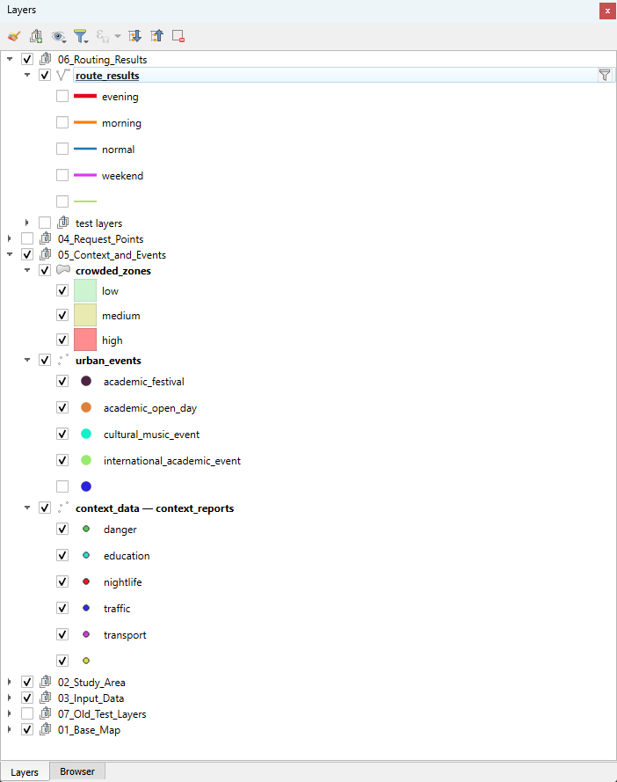
Organização do projeto QGIS
Estrutura de grupos e simbologia
06_Routing_Results: rotas normal, morning, evening e weekend
05_Context_and_Events: zonas de crowding, eventos e relatórios de contexto
04_Request_Points: origem/destino para testes
02_Study_Area e 01_Base_Map: enquadramento espacial
Camadas categorizadas para facilitar a demo live
Sistema Inteligente de Recomendação de Rotas Sensível ao Tempo para Coimbra 2026-06-11
9

Slide 10
Lógica de custo dinâmico
Como o contexto altera a decisão do algoritmo
1. O custo base de cada segmento é o seu comprimento em metros.
2. Segmentos dentro de crowded_zones ou próximos de context_reports recebem penalização.
3. A penalização depende de crowding e time_context.
4. O pgRouting escolhe o caminho com menor custo acumulado, não apenas menor distância.
cost_normal = length_meters cost_morning = length_meters × penalty_morning cost_evening = length_meters × penalty_evening cost_weekend = length_meters × penalty_weekend penalty_factor: high → 1.75 medium → 1.35 low → 1.05
Exemplo
Rua do Brasil: fluxo muito alto entre 16:30 e 18:00
Rotunda da Portagem: fluxo elevado perto das 18h
Recinto Queima/Latada: impacto em eventos/noite
Sistema Inteligente de Recomendação de Rotas Sensível ao Tempo para Coimbra 2026-06-11
10

Slide 11
Implementação com pgRouting
Exemplo de código usado para gerar rotas
SELECT * FROM pgr_dijkstra( 'SELECT id, source, target, cost_evening AS cost, cost_evening AS reverse_cost FROM roads', v_start_node, v_end_node, false ); -- Resultado guardado em route_results -- com route_type, total_cost e geom.
A função create_dynamic_route() recebe origem/destino e tipo de rota.
O tipo de rota escolhe a coluna de custo: normal, morning, evening ou weekend.
O resultado é guardado como MultiLineString em route_results.
A tabela route_results é carregada no QGIS para visualização e prints.
Sistema Inteligente de Recomendação de Rotas Sensível ao Tempo para Coimbra 2026-06-11
11

Slide 12
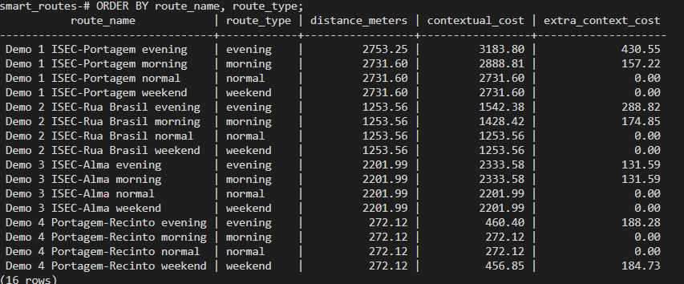
Resultados quantitativos
Comparação entre distância física e custo contextual
Foram geradas 16 rotas: 4 demos × 4 períodos temporais.
O custo contextual aumenta quando a rota atravessa zonas penalizadas.
A distância pode manter-se igual enquanto o custo aumenta — isso representa a influência do contexto.
Sistema Inteligente de Recomendação de Rotas Sensível ao Tempo para Coimbra 2026-06-11
12

Slide 13
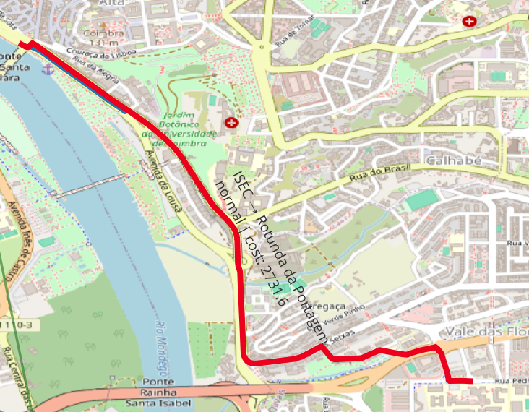
Demo 1 — ISEC → Rotunda da Portagem
Exemplo principal: a rota evening altera a geometria
Resultado observado
normal: 2731.60 m / custo 2731.60
morning: custo 2888.81
evening: 2753.25 m / custo 3183.80
A rota evening é diferente da normal.
Interpretação
O algoritmo aceita uma rota ligeiramente mais longa quando o custo contextual da rota curta aumenta.
Isto demonstra a sensibilidade temporal do sistema.
Sistema Inteligente de Recomendação de Rotas Sensível ao Tempo para Coimbra 2026-06-11
13

Slide 14
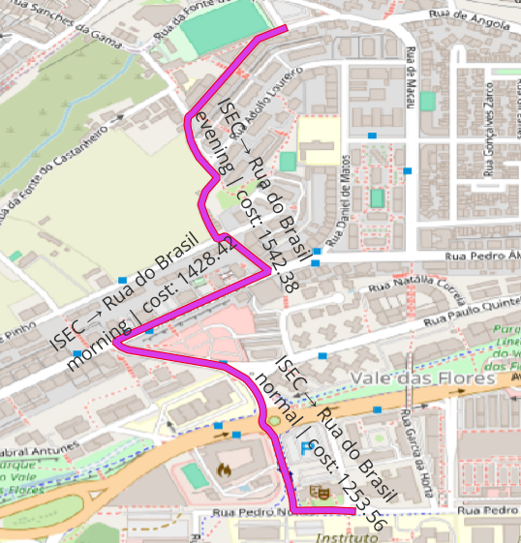
Demo 2 — ISEC → Rua do Brasil
Exemplo de destino dentro de zona de fluxo elevado
Resultado observado
normal: custo 1253.56
morning: custo 1428.42
evening: custo 1542.38
weekend: custo 1253.56
Interpretação
A geometria pode não mudar porque o destino está na própria zona congestionada.
Mesmo assim, o sistema mostra que naquele horário a rota tem maior custo.
Sistema Inteligente de Recomendação de Rotas Sensível ao Tempo para Coimbra 2026-06-11
14

Slide 15
Recolha móvel com MerginMaps
Versão simplificada do projeto para pontos de contexto
Foi preparada uma versão mobile com camadas leves e editáveis.
A camada principal para recolha é context_reports.
O utilizador pode adicionar pontos de tráfego, perigo, transporte, educação ou nightlife.
Após sincronização, os pontos podem ser usados para atualizar penalizações na BD.
Na demo live
Abrir projeto mobile/MerginMaps
Mostrar ponto recolhido
Sincronizar/confirmar no QGIS
Valor acrescentado
O sistema pode evoluir com dados recolhidos em campo, não apenas dados manuais iniciais.
Sistema Inteligente de Recomendação de Rotas Sensível ao Tempo para Coimbra 2026-06-11
15

Slide 16
Disponibilização dos dados e privacidade
Cuidados com dados contextuais georreferenciados
Os dados recolhidos representam eventos ou condições urbanas, não perfis pessoais.
Não são guardados nomes de utilizadores, trajetos individuais ou identificadores pessoais.
A granularidade é espacial/contextual: pontos e zonas agregadas.
Para publicação externa, os dados podem ser agregados por zona e por período temporal.
Apenas campos técnicos são necessários: tipo, descrição, crowding, time_context e geometria.
Sistema Inteligente de Recomendação de Rotas Sensível ao Tempo para Coimbra 2026-06-11
16

Slide 17
Conclusões e trabalho futuro
Síntese do trabalho desenvolvido
Concluído
Projeto QGIS organizado
Context data + crowded zones
PostGIS + pgRouting funcional
16 rotas de demonstração
MerginMaps para recolha móvel
Limitações
Dados de fluxo baseados em observação manual
Penalizações calibradas de forma experimental
Sem API de trânsito em tempo real
Algumas rotas mantêm geometria igual mas custo diferente
Trabalho futuro
Integrar dados reais de tráfego
Melhorar calibração dos fatores
Criar plugin QGIS dedicado
Atualizar custos automaticamente após sincronização MerginMaps
Sistema Inteligente de Recomendação de Rotas Sensível ao Tempo para Coimbra 2026-06-11
17

Slide 18
Demo live no QGIS
Etapas a mostrar após os slides
1. Mostrar estrutura das camadas no QGIS.
2. Mostrar crowded_zones, urban_events e context_reports.
3. Carregar/filtrar route_results por demo_name.
4. Demo 1: ISEC → Portagem — comparar normal vs evening.
5. Demo 2: ISEC → Rua do Brasil — mostrar aumento de custo.
6. Mostrar tabela route_results com distance_meters, contextual_cost e extra_context_cost.
7. Mostrar MerginMaps/mobile e explicar recolha de novos pontos.
8. Concluir com limitações e evolução futura.
Sistema Inteligente de Recomendação de Rotas Sensível ao Tempo para Coimbra 2026-06-11
18

